Slide 1










BÀI 5
LÂM NGHIỆP VÀ THỦY SẢN

Slide 2










NỘI DUNG CHÍNH
1
2
Lâm nghiệp
Thủy sản

Slide 3
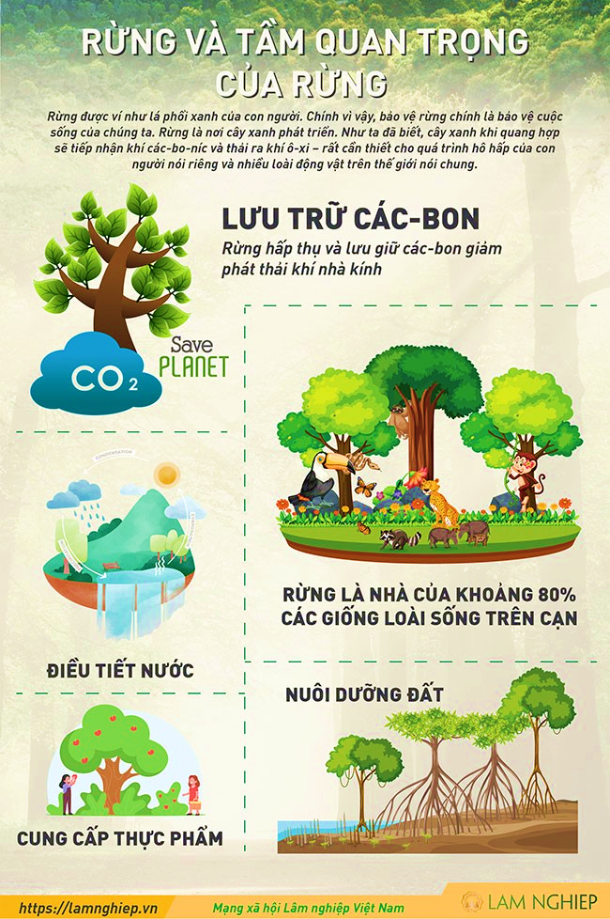


1. Lâm nghiệp
Vai trò của rừng?

Slide 4
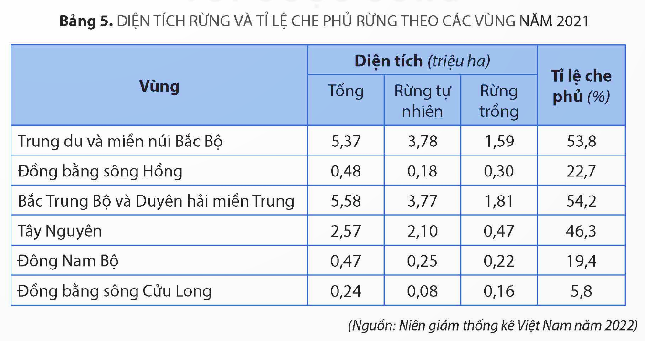


1. Lâm nghiệp
HOẠT ĐỘNG
CẶP ĐÔI
Dựa vào thông tin SGK, bảng 5 trang 131, các em hãy trao đổi và hoàn thiện nội dung PHT sau:
PHIẾU HỌC TẬP SỐ 1
a. Đặc điểm phân bố tài nguyên rừng
- Năm 2021, tổng diện tích rừng nước ta là ………… triệu ha, tỉ lệ che phủ rừng đạt …………. Vùng ………………………………………………………………………..có diện tích rừng lớn nhất cả nước, chiếm 37,8%.
- Phân loại:
+ Theo nguồn gốc hình thành bao gồm:…………………………………………………………………………………, Trong đó…………………………………………………………………….. có diện tích rừng tự nhiên lớn nhất (chiếm hơn 37% cả nước), vùng …………………………………………………………………………………….có diện tích rừng trồng lớn nhất (chiếm gần 40% cả nước).
+ Theo mục đích sử dụng bao gồm……………………………………………………………………………………………………………………………………………………. Năm 2021, diện tích rừng sản xuất khoảng …………..triệu ha, rừng phòng hộ khoảng …………..triệu ha, rừng đặc dụng khoảng ………… triệu ha.
14,7
42%
Bắc Trung Bộ và DH miền Trung
rừng tự nhiên và rừng trồng
Trung du và miền núi Bắc Bộ
Bắc Trung Bộ và Duyên hải miền Trung
rừng sản xuất, rừng đặc dụng, rừng phòng hộ
7,8
4,7
2,2

Slide 5
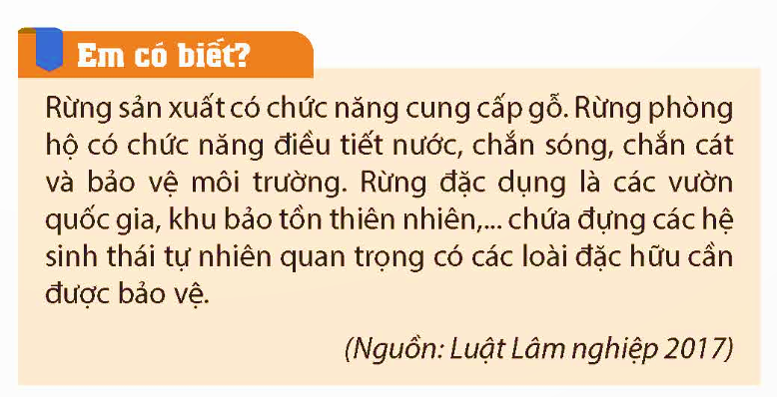

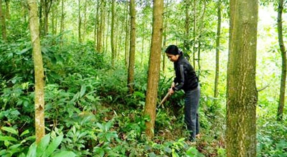
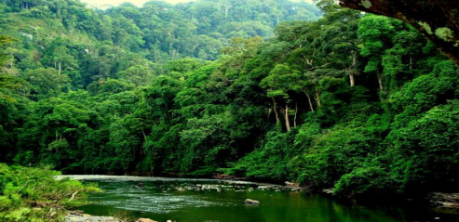

RỪNG ĐẶC DỤNG
RỪNG PHÒNG HỘ
RỪNG SẢN XUẤT

Slide 6
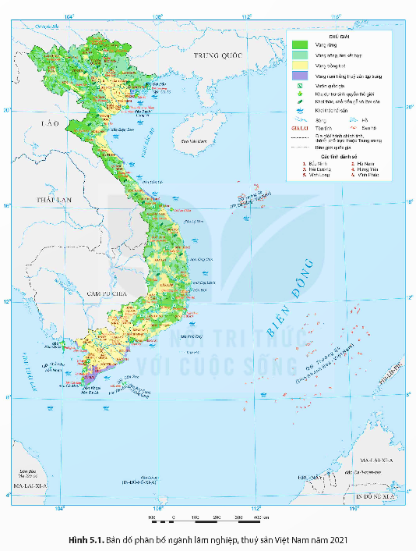
b. Sự phát triển và phân bố của ngành lâm nghiệp
Dựa vào thông tin SGK, em hãy cho biết tình hình phát triển và phân bố của ngành lâm nghiệp?
- Tốc độ tăng trưởng đạt 3,88%, giá trị sản xuất ngành lâm nghiệp đóng góp gần 3% toàn ngành nông - lâm - thủy sản.
Dựa vào thông tin SGK và hình 5.1, em hãy cho biết ngành lâm nghiệp gồm những hoạt động nào? Tình hình phát triển và phân bố của những hoạt động đó?
- Ngành lâm nghiệp gồm
+ Khai thác, chế biến lâm sản: Sản lượng gỗ khai thác ngày càng tăng, năm 2021 đạt khoảng 18 triệu m3. Các vùng có sản lượng gỗ khai thác lớn là Bắc Trung Bộ và Duyên hải miền Trung, Trung du và miền núi Bắc Bộ.
+ Trồng rừng, khoanh nuôi và bảo vệ rừng: Diện tích rừng trồng mới ngày càng mở rộng, năm 2021, đạt khoảng 290 nghìn ha, trong đó rừng sản xuất được trồng mới nhiều nhất (chiếm gần 97% tổng diện tích rừng trồng mới). Nghề trồng dược liệu dưới tán rừng phát triển.

Slide 7

2. Thủy sản
Vai trò của ngành thủy sản là gì?
Cung cấp nguồn thực phẩm có hàm lượng dinh dưỡng cao cho con người.
Cung cấp nguồn nguyên liệu cho xuất khẩu.
Tạo thêm công việc cho người lao động.
Cung cấp nguồn thức ăn cho chăn nuôi.
Đáp ứng nhu cầu vui chơi, giải trí cho con người.
Các hoạt động thủy sản trên biển còn góp phần khẳng định chủ quyền, toàn vẹn lãnh thổ của Tổ quốc đối với các hoạt động trên biển của ngư dân.

Slide 8
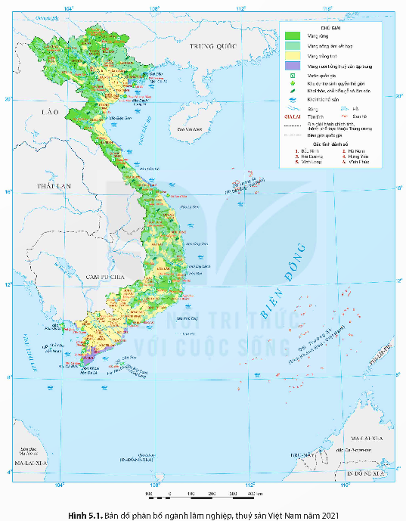

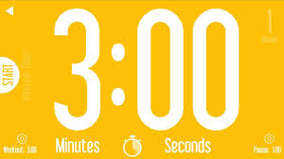
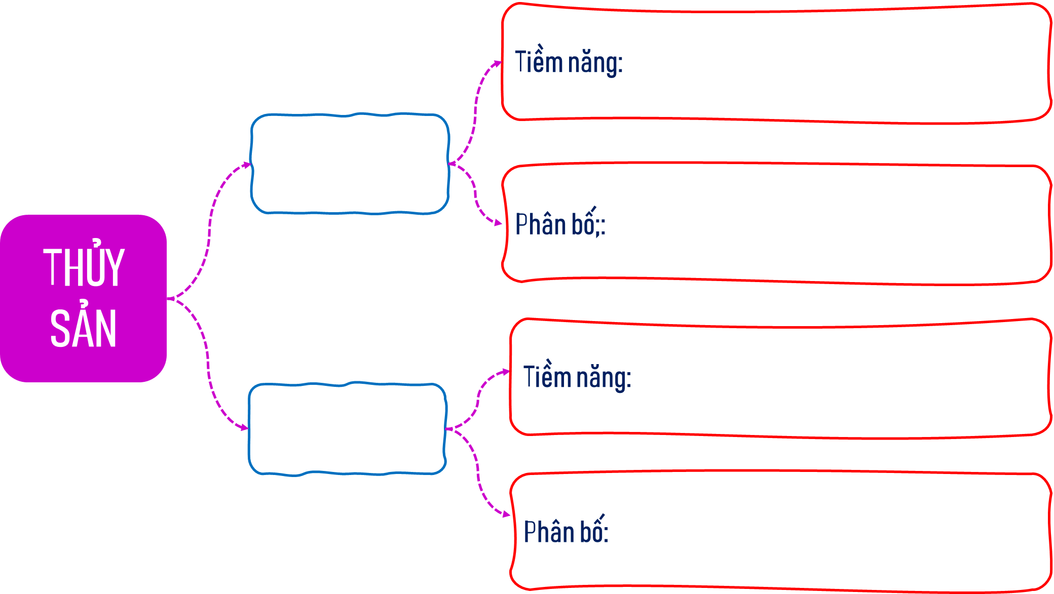
2. Thủy sản
a. Đặc điểm phân bố nguồn lợi thủy sản.
NHIỆM VỤ 1
Dựa vào thông tin SGK, hình 5.1, em hãy hoàn thiện sơ đồ về tiềm năng và phân bố nguồn lợi thủy sản nước ta?

Slide 9
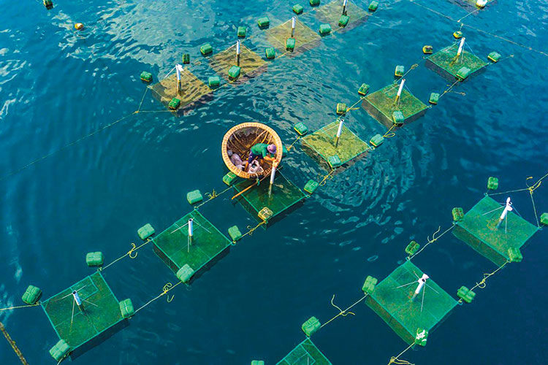
Tiềm năng: Có 544 loài cá nước ngọt, nhiều loài có giá trị kinh tế cao.
Thủy sản
nước ngọt
Phân bố: Tập trung ở các hệ thống sông lớn sông Hồng, sông Thái Bình, sông Đồng Nai, sông Cửu Long.
THỦY SẢN
Tiềm năng: Hơn 2000 loài cá, hàng trăm loài tôm, mực; trong đó nhiều loài có giá trị kinh tế cao. Tổng trữ lượng hải sản khoảng 4 triệu tấn, cho phép khai thác bền vững trung bình khoảng 1,5 triệu tấn mỗi năm.
Thủy sản
nước mặn
Phân bố: Bốn ngư trường trọng điểm của nước ta là Hải Phòng - Quảng Ninh, quần đảo Hoàng Sa - Trường Sa, Ninh Thuận - Bình Thuận - Bà Rịa - Vũng Tàu, Cà Mau - Kiên Giang.

Slide 10

2. Thủy sản
a. Đặc điểm phân bố nguồn lợi thủy sản
- Thủy sản nước ngọt: Có khoảng 544 loài cá nước ngọt, nhiều loài có giá trị kinh tế cao. Các hệ thống sông có nguồn lợi thủy sản dồi dào là hệ thống sông Hồng, sông Thái Bình, sông Đồng Nai, sông Cửu Long.
- Thủy sản nước mặn: Vùng biển có hơn 2000 loài cá, hàng trăm loài tôm, mực; trong đó nhiều loài có giá trị kinh tế cao. Tổng trữ lượng hải sản của Việt Nam khoảng 4 triệu tấn, cho phép khai thác bền vững trung bình khoảng 1,5 triệu tấn mỗi năm. Bốn ngư trường trọng điểm của nước ta là Hải Phòng - Quảng Ninh, quần đảo Hoàng Sa - Trường Sa, Ninh Thuận - Bình Thuận - Bà Rịa - Vũng Tàu, Cà Mau - Kiên Giang.

Slide 11
2. Thủy sản
a. Đặc điểm phân bố nguồn lợi thủy sản
- Thủy sản nước ngọt: Có khoảng 544 loài cá nước ngọt, nhiều loài có giá trị kinh tế cao. Các hệ thống sông có nguồn lợi thủy sản dồi dào là hệ thống sông Hồng, sông Thái Bình, sông Đồng Nai, sông Cửu Long.
- Thủy sản nước mặn: Vùng biển có hơn 2000 loài cá, hàng trăm loài tôm, mực; trong đó nhiều loài có giá trị kinh tế cao. Tổng trữ lượng hải sản của Việt Nam khoảng 4 triệu tấn, cho phép khai thác bền vững trung bình khoảng 1,5 triệu tấn mỗi năm. Bốn ngư trường trọng điểm của nước ta là Hải Phòng - Quảng Ninh, quần đảo Hoàng Sa - Trường Sa, Ninh Thuận - Bình Thuận - Bà Rịa - Vũng Tàu, Cà Mau - Kiên Giang.
- Nguồn lợi thủy sản nội địa và ven bờ biển đang bị suy giảm do khai thác quá mức.

Slide 12
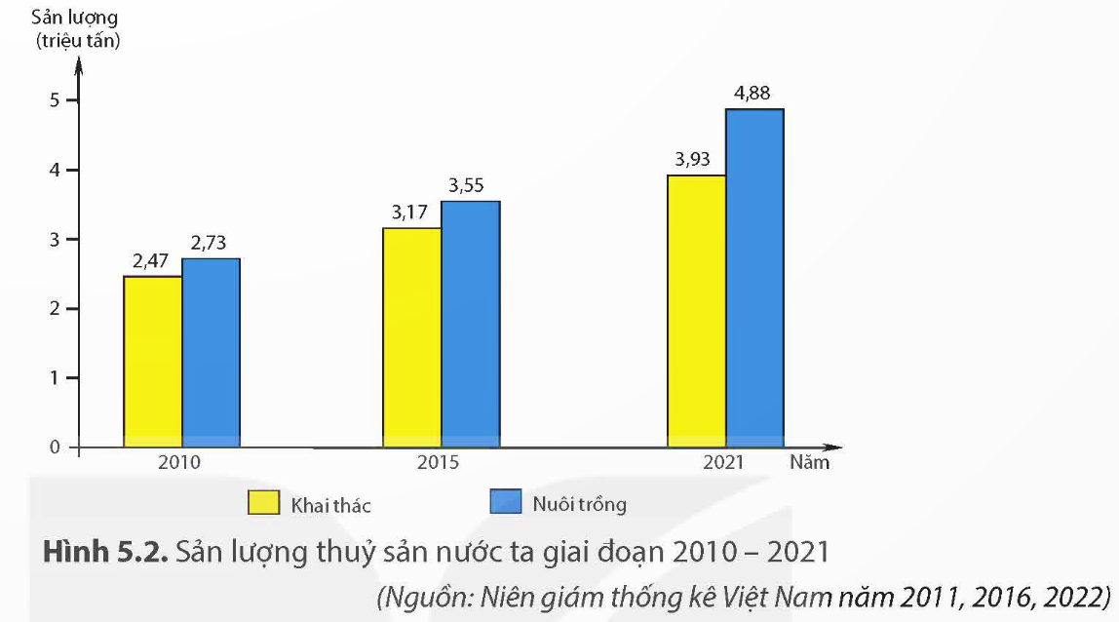
Kĩ năng biểu đồ
NHIỆM VỤ 3
Nhận xét sự thay đổi sản lượng thủy sản của nước ta giai đoạn 2010 - 2021.
Nhận xét: Sản lượng thuỷ sản của nước ta giai đoạn 2010- 2021…………………………………………………………………………………………
- Sản lượng thuỷ sản khai thác …………………………………………………………………………………………………………………………………………………...
- Sản lượng thuỷ sản nuôi trồng …………………………………………………………………………………………………………………………………………..……..
- Trong giai đoạn 2010 – 2021, sản lượng thủy sản nuôi trồng…………………………………………………. thủy sản khai thác.
Tăng 3,61 triệu tấn, từ 5,2 triệu tấn lên 8,81 triệu tấn
Tăng 1,46 triệu tấn, từ 2,47 triệu tấn lên 3,93 triệu tấn
Tăng 2,15 triệu tấn, từ 2,73 triệu tấn lên 4,88 triệu tấn
cao hơn

Slide 13
Kĩ năng biểu đồ
NHIỆM VỤ 4
- Tính cơ cấu sản lượng thủy sản phân theo khai thác và nuôi trồng của nước ta giai đoạn 2010 - 2021.
- Nhận xét sự thay đổi cơ cấu sản lượng thủy sản của nước ta giai đoạn 2010 - 2021.
Cơ cấu sản lượng thuỷ sản của nước ta giai đoạn 2010- 2021
(Đơn vị: %)
Nhận xét: Cơ cấu sản lượng thuỷ sản của nước ta giai đoạn 2010- 2021 ……………………………………………………………………………………………………………………………………..
- Tỉ trọng sản lượng thuỷ sản khai thác ……………………………………………………………...
………………………………………………………………………………………………………………………………………..- Tỉ trọng sản lượng thuỷ sản nuôi trồng …………………………………………………………….....
………………………………………………………………………………………………………………………………………..
- Trong cơ cấu sản lượng thủy sản, tỉ trọng sản lượng nuôi trồng…………………. tỉ trọng thủy sản khai thác.
Có sự thay đổi
giảm 2,9% từ 47,5 xuống còn 44,6 %
Năm | 2010 | 2015 | 2021
Khai thác
Nuôi trồng
tăng 2,9% từ 55,2% lên 55,4%
47,5 | 47,2 | 44,6
52,5 | 52,8 | 55,4
cao hơn

Slide 14
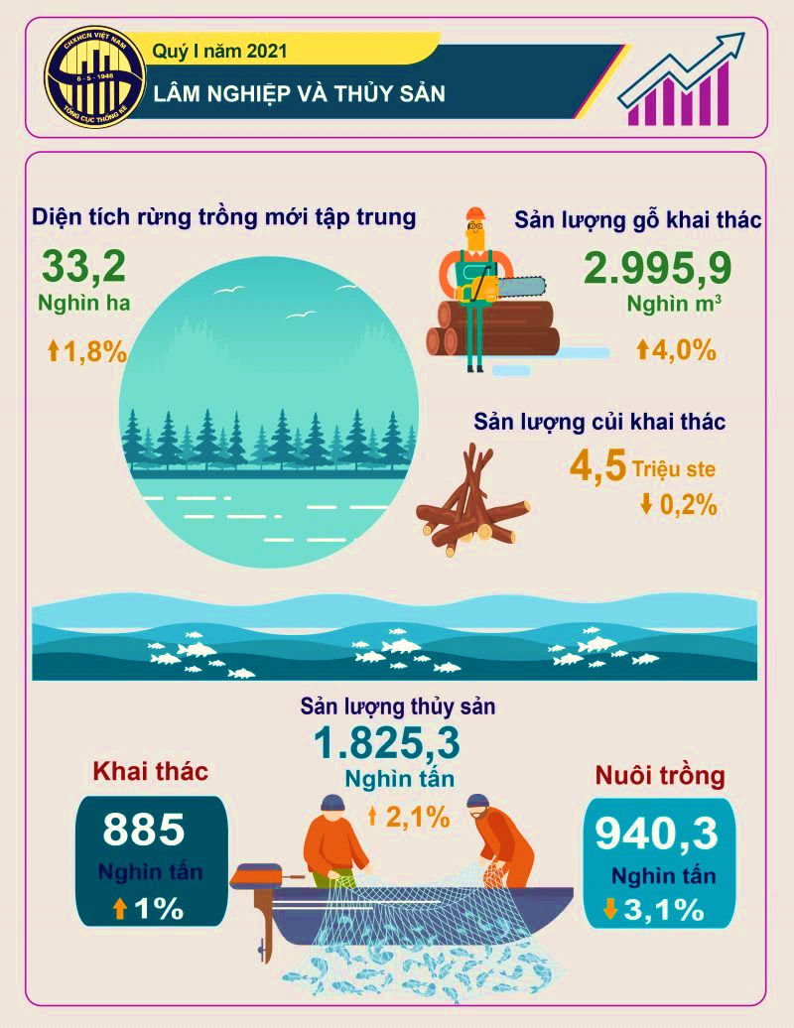
Tại sao ngành nuôi trồng lại phát triển mạnh hơn đánh bắt?
- Khai thác thủy sản phụ thuộc vào tự nhiên (mưa bão ảnh hưởng đến hoạt động ra khơi đánh bắt; ô nhiễm môi trường biển làm tôm cá chết, thủy sản ven bờ suy giảm…) → sản lượng thủy sản không ổn định.
- Nuôi trồng thủy sản ít phụ thuộc vào tự nhiên hơn, con người chủ động chăm sóc nuôi trồng. Thủy sản nuôi trồng hiện nay rất đa dạng, cho năng suất cao nhờ nguồn lai tạo giống mới cho năng suất chất lượng tốt.
-> đảm bảo chủ động hơn về nguồn cung cho thị trường tiêu thụ (nhà máy chế biến và người dân), đảm bảo cung cấp thủy sản ổn định quanh năm.
⇒ Như vậy nuôi trồng thủy sản có nhiều ưu điểm hơn so với ngành khai thác nên hiện nay đang được chú trọng phát triển -> tốc độ phát triển nhanh hơn trong thời gian gần đây.

Slide 15
2. Thủy sản
b. Sự phát triển và phân bố của ngành thuỷ sản
- Năm 2021, tốc độ tăng trưởng ngành thuỷ sản đạt khoảng 1,7%.
- Giá trị sản xuất thuỷ sản chiếm khoảng 26% toàn ngành; thuỷ sản nuôi trồng cao, chiếm khoảng 55% tổng sản lượng (năm 2021).
+ Sản lượng khai thác tăng khá nhanh. Vùng Bắc Trung Bộ và Duyên hải miền Trung có sản lượng thuỷ sản khai thác cao nhất cả nước. Khai thác xa bờ đang được đẩy mạnh, các tàu đánh cá và trang thiết bị được đầu tư hiện đại hơn.
+ Nuôi trồng thuỷ sản phát triển nhanh, chủ yếu là nuôi tôm và cá. Đồng bằng sông Cửu Long nuôi trồng lớn nhất. Phát triển theo hình thức trang trại công nghệ cao, nuôi hữu cơ…đáp ứng yêu cầu về an toàn thực phẩm, truy xuất nguồn gốc và các tiêu chuẩn quốc tế.

Slide 16
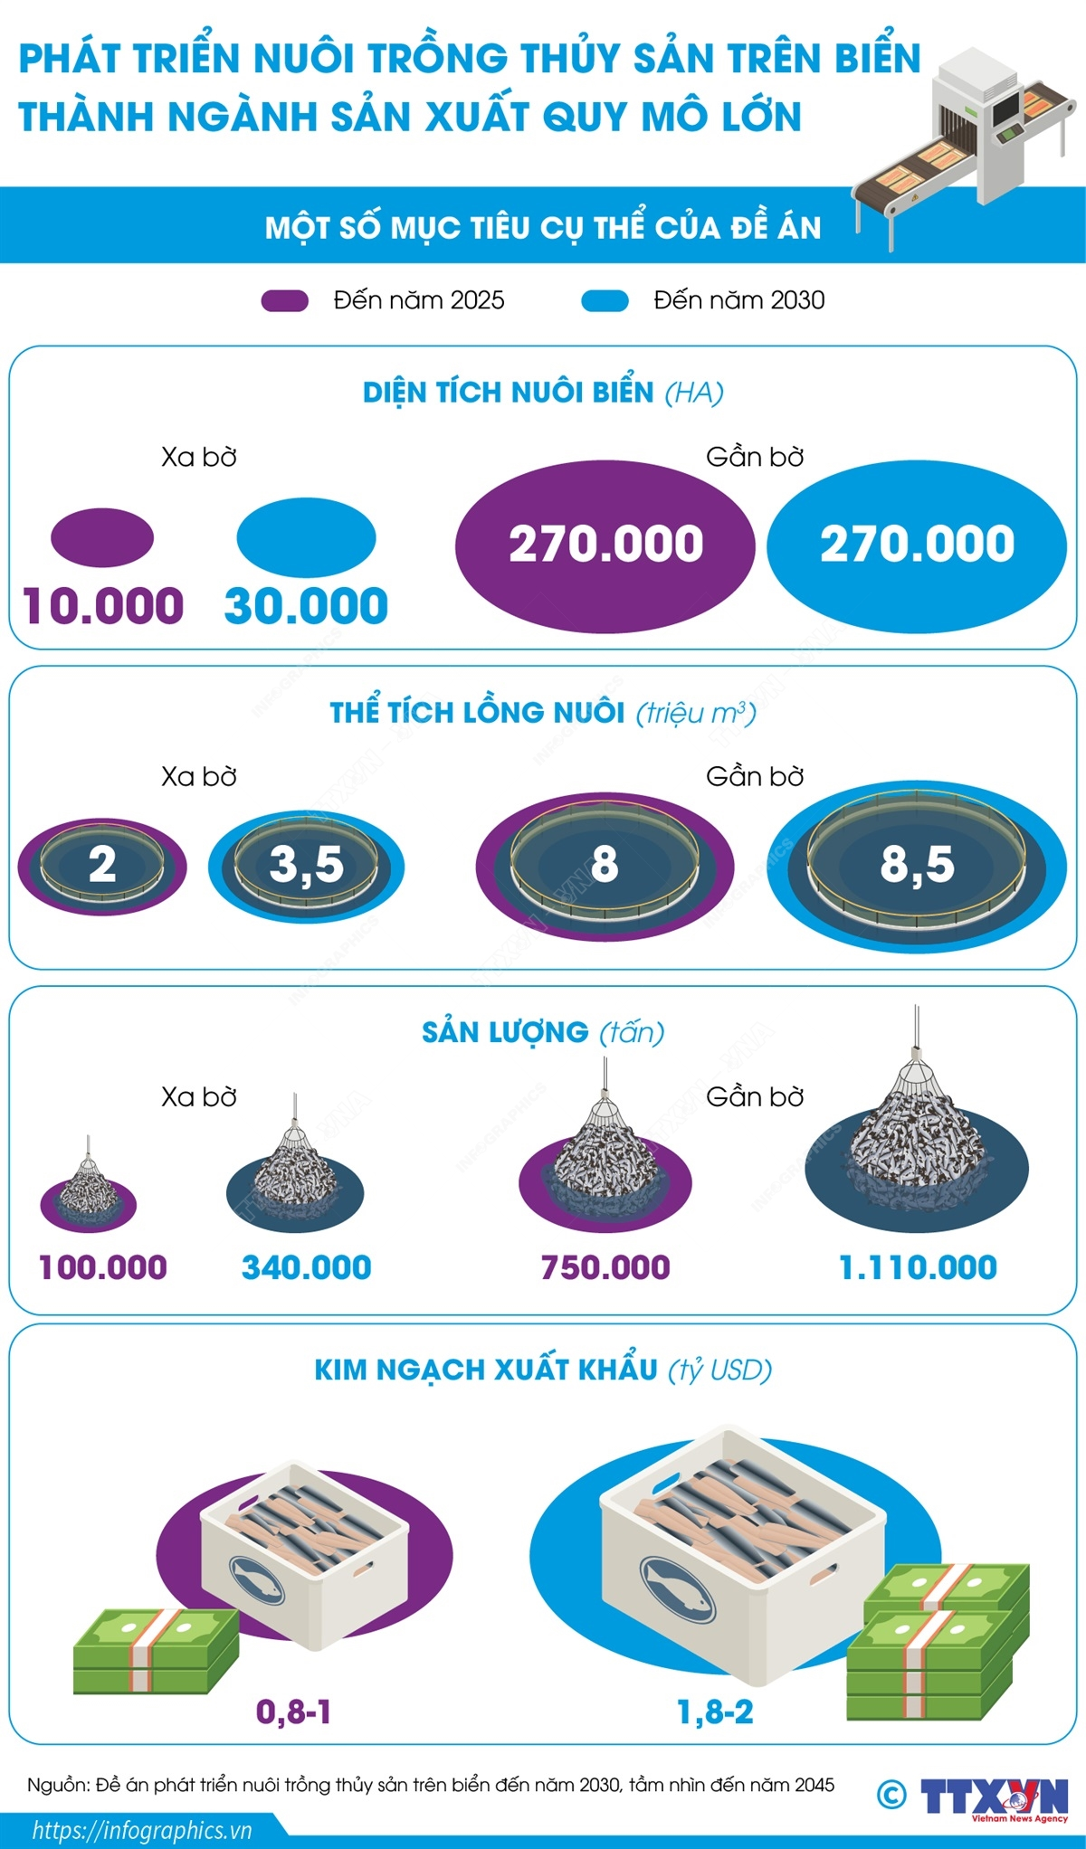
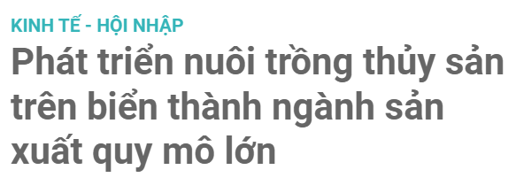
Đề án phát triển nuôi trồng thủy sản trên biển đến năm 2030, tầm nhìn đến năm 2045 hướng tới mục tiêu phát triển nuôi trồng thủy sản trên biển (nuôi biển) trở thành một ngành sản xuất hàng hóa quy mô lớn, công nghiệp, đồng bộ, an toàn, hiệu quả, bền vững và bảo vệ môi trường sinh thái tạo ra sản phẩm có thương hiệu, đáp ứng nhu cầu của thị trường trong nước và xuất khẩu giải quyết việc làm, cải thiện điều kiện kinh tế xã hội, nâng cao thu nhập cho cộng đồng cư dân ven biển…

Slide 17
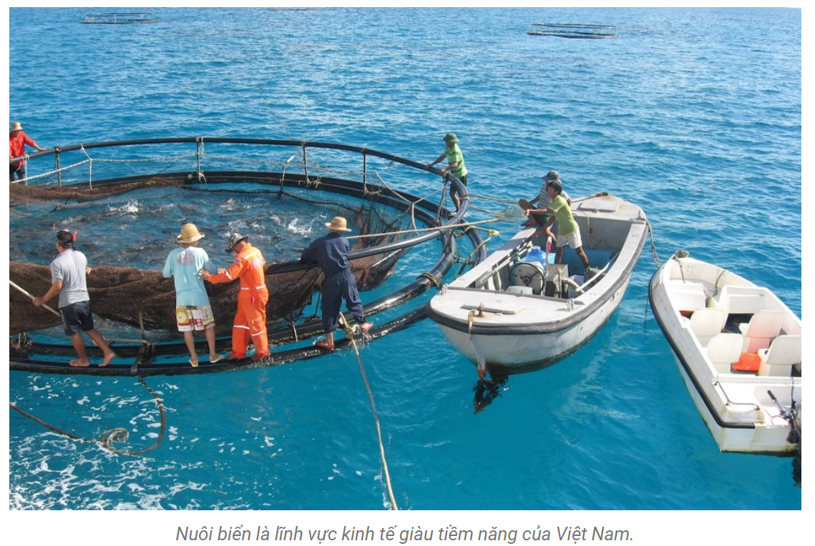
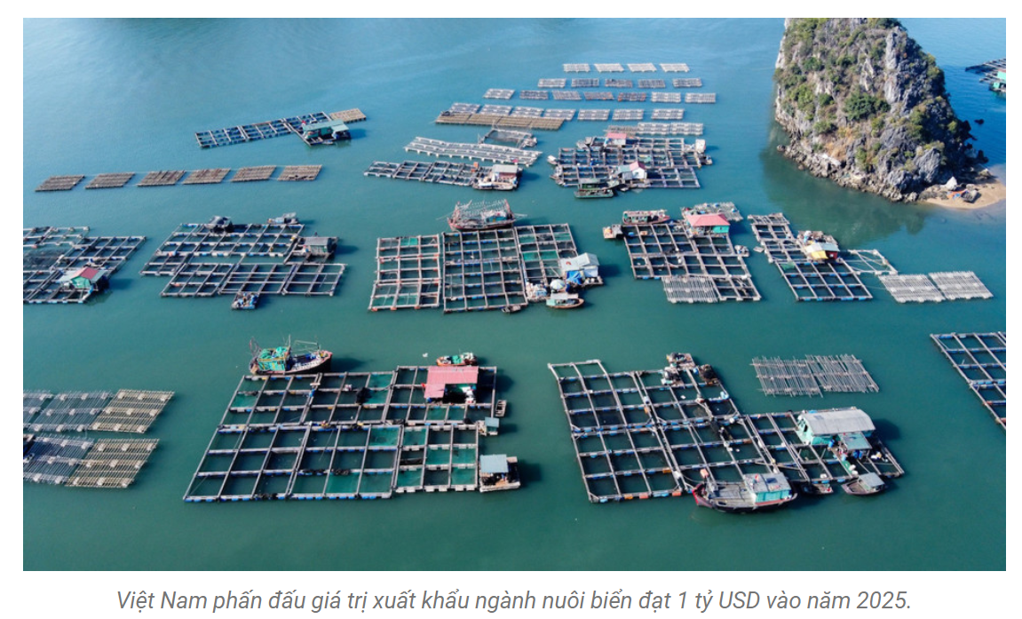
Lĩnh vực nuôi biển được Đảng, Chính phủ xác định là động lực phát triển kinh tế với nhiều chính sách đã được ban hành. Việc chuyển đổi sang nuôi hải sản xa bờ, phát triển quy mô công nghiệp, nâng cao chất lượng và giá trị thủy sản Việt Nam được xem là xu hướng tất yếu.

Slide 18
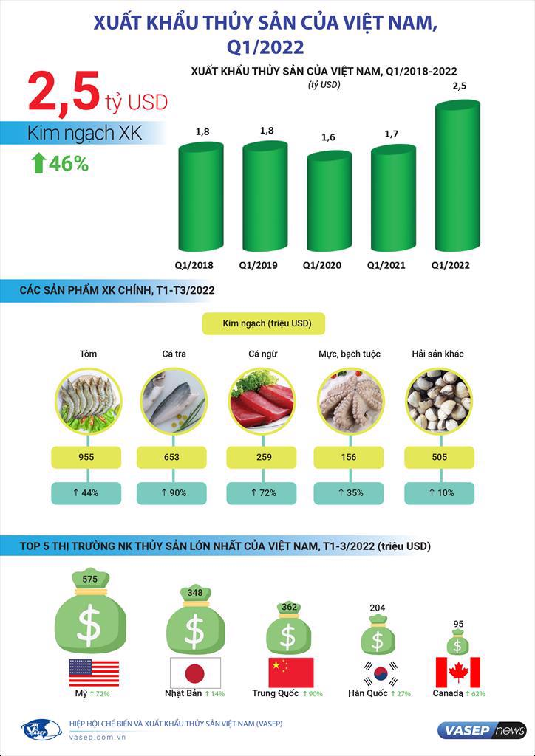
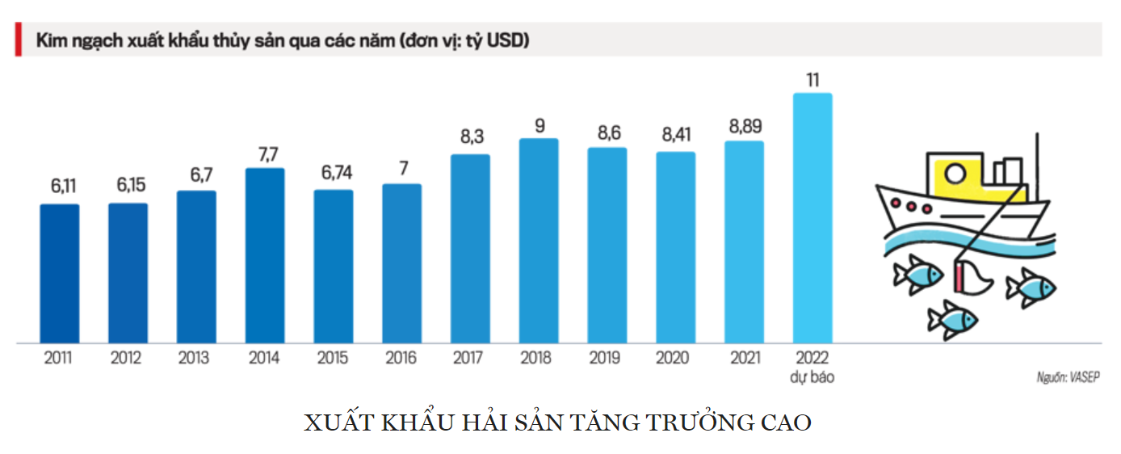
Bức tranh xuất khẩu thủy sản của Việt Nam

Slide 19
2. Thủy sản
b. Sự phát triển và phân bố của ngành thuỷ sản
- Năm 2021, tốc độ tăng trưởng ngành thuỷ sản đạt khoảng 1,7%.
- Giá trị sản xuất thuỷ sản chiếm khoảng 26% toàn ngành; thuỷ sản nuôi trồng cao, chiếm khoảng 55% tổng sản lượng (năm 2021).
+ Sản lượng khai thác tăng khá nhanh. Vùng Bắc Trung Bộ và Duyên hải miền Trung có sản lượng thuỷ sản khai thác cao nhất cả nước. Khai thác xa bờ đang được đẩy mạnh, các tàu đánh cá và trang thiết bị được đầu tư hiện đại hơn.
+ Nuôi trồng thuỷ sản phát triển nhanh, chủ yếu là nuôi tôm và cá. Đồng bằng sông Cửu Long nuôi trồng lớn nhất. Phát triển theo hình thức trang trại công nghệ cao, nuôi hữu cơ…đáp ứng yêu cầu về an toàn thực phẩm, truy xuất nguồn gốc và các tiêu chuẩn quốc tế.
=> Thuỷ sản của nước ta đã xuất khẩu đến nhiều thị trường lớn trên thế giới.

Slide 20
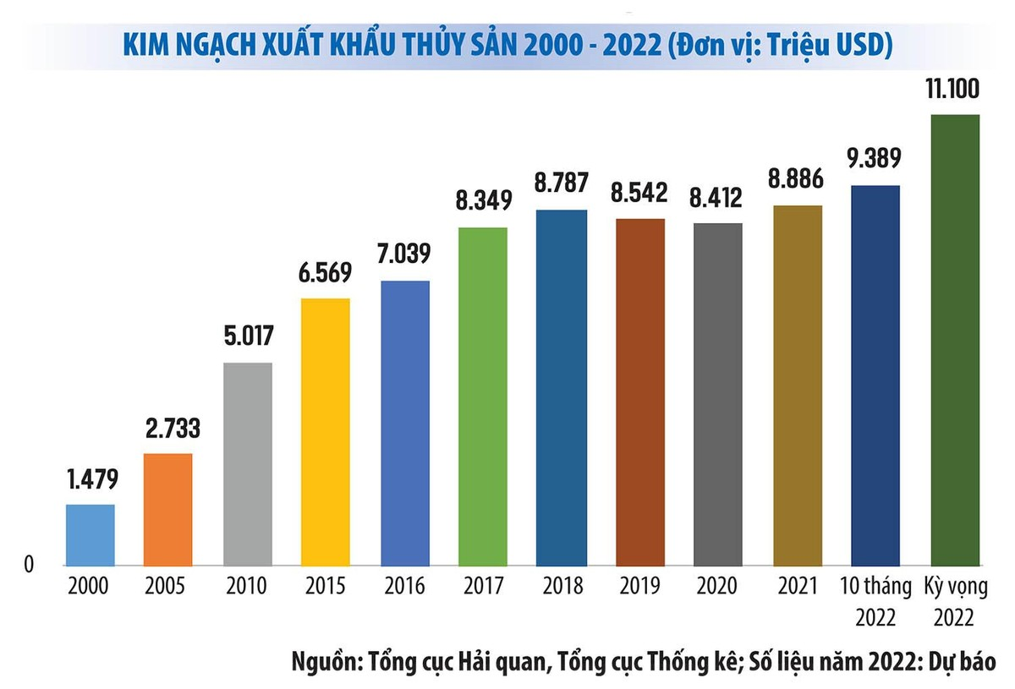
Tầm quan trọng của xuất khẩu thuỷ sản?
Nguồn thu nhập xuất khẩu
Tạo việc làm
Phát triển kinh tế địa phương
Thúc đẩy xuất khẩu nông, lâm, thủy sản:
Đóng góp vào phát triển nông nghiệp:
Ngành thuỷ sản là một phần quan trọng của ngành nông nghiệp, góp phần cân đối và tăng cường sản xuất nông nghiệp trong nước. Điều này làm tăng cơ hội xuất khẩu sản phẩm nông nghiệp Việt Nam và đảm bảo cung ứng thực phẩm cho thị trường trong nước.

Slide 21
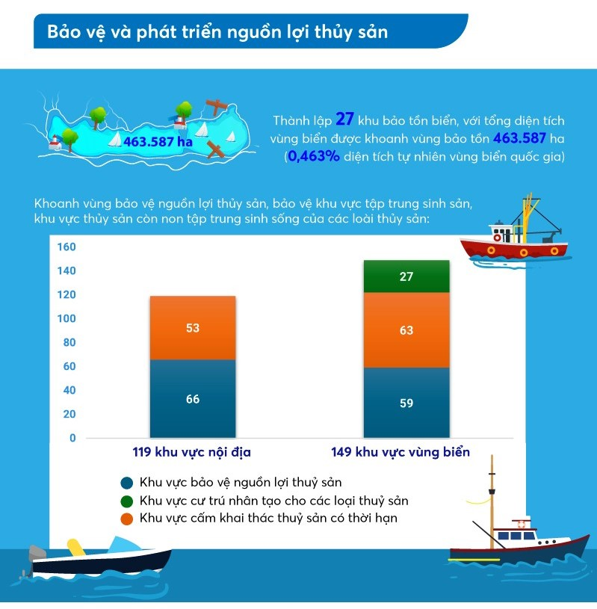
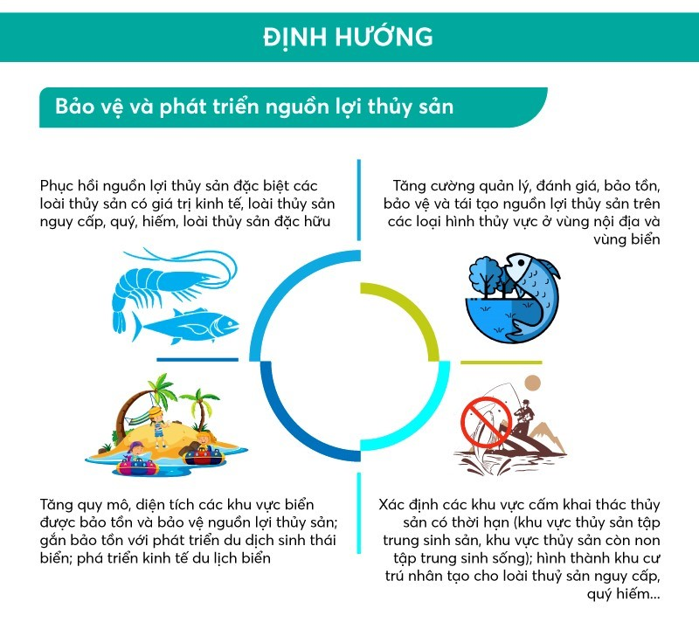

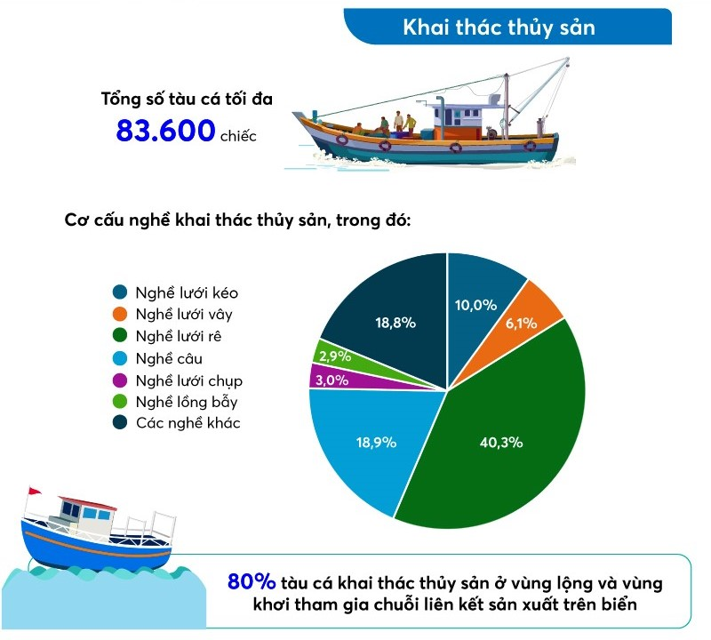
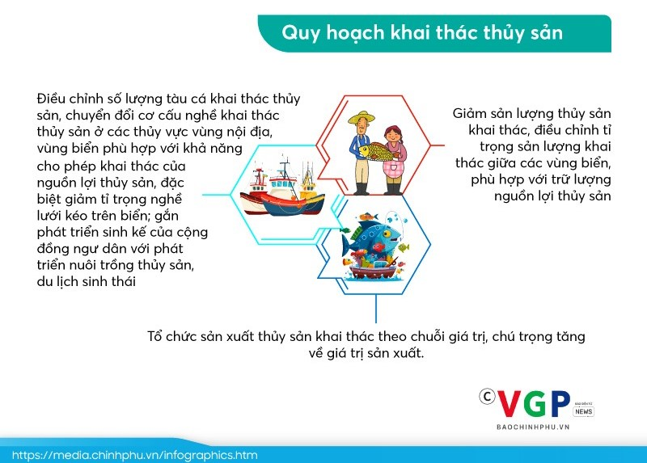
Quy hoạch bảo vệ và khai thác nguồn lợi thủy sản
Phó Thủ tướng Trần Lưu Quang ký Quyết định số 389/QĐ-TTg ngày 9/5/2024 phê duyệt Quy hoạch bảo vệ và khai thác nguồn lợi thủy sản thời kỳ 2021 - 2030, tầm nhìn đến năm 2050.

Slide 22

GHẾ NÓNG
- GV mời Học sinh xung phong được ngồi vào chiếc ghế nóng sẽ trả lời câu hỏi liên quan đến nội dung bài học của cả lớp.
- Quy ước số điểm mỗi câu (2 điểm 1 câu)
- Lưu ý: Dạng câu hỏi trả lời ngắn, đúng sai.
- Sau 5 câu sẽ quay vòng đến học sinh khác.

Slide 23
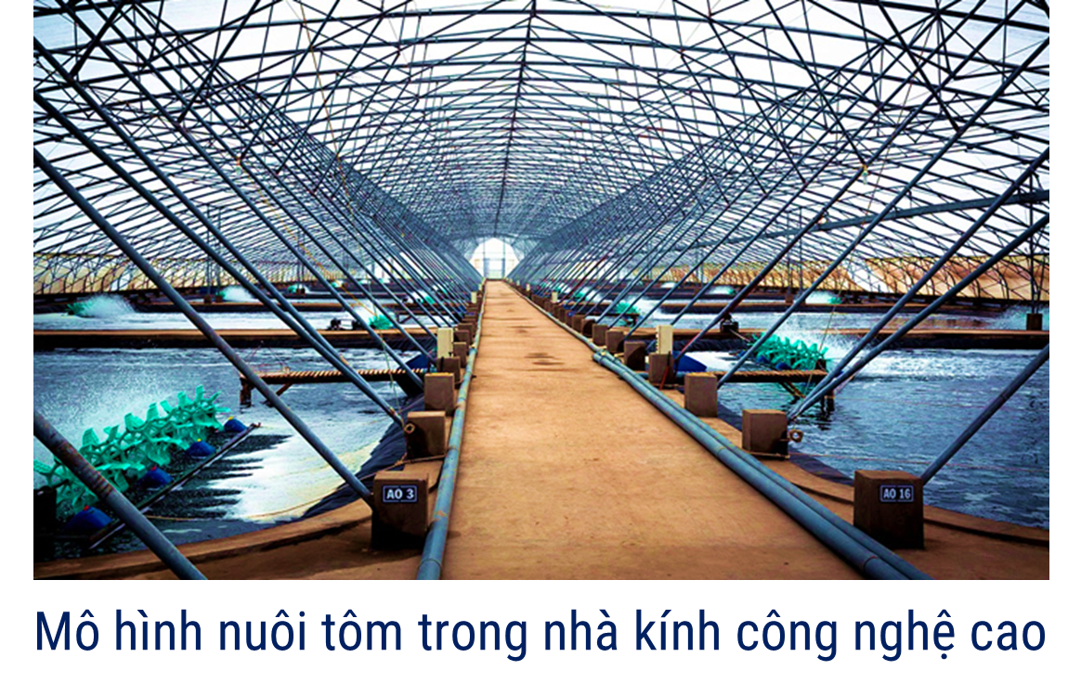

VẬN DỤNG
Tìm hiểu và giới thiệu về một mô hình nuôi trồng thủy sản công nghệ cao ở nước ta.

Slide 24


